Slide 1
Презентація по курсовій роботі
з курсу
«Програмування веб-застосунків Javascript»
Виконав:
Студент групи КН-36б
Овдієнко Д. А.
Науковий керівник:
Хацько Н. Є.

Slide 2
Предметна область
Курсова робота присвячена розробці інтернет-магазину для продажу меблів з використанням JavaScript технологій.
В результаті був розроблений інтернет-магазин «Мир Мебели» з використанням сучасних технологій розробки.

Slide 3
Постановка задачі дослідження
Предметною областю обраного мною проекту є інтернет магазин з продажу мебелі. В якому представлені різна мебельна фурнітура для потенціального клієнта. Основними елементами предметної області є мебель, яка позначена наступними ознаками - назва, фірма опис, модель, ціна. Дана предметна область містить інформацію про покупців, замовленнях, переліком товарів.
Передбачувана система повинна забезпечувати роботу інтернет магазину з продажу мебельної фурнітури різних видів, дана система буде обслуговувати конкретний один магазин, а не систему магазинів в цілому. Тема покупок онлайн дуже популярна в наш час, так як сам предмет – меблі та облаштування свого дому користується великою популярністю у населення.

Slide 4
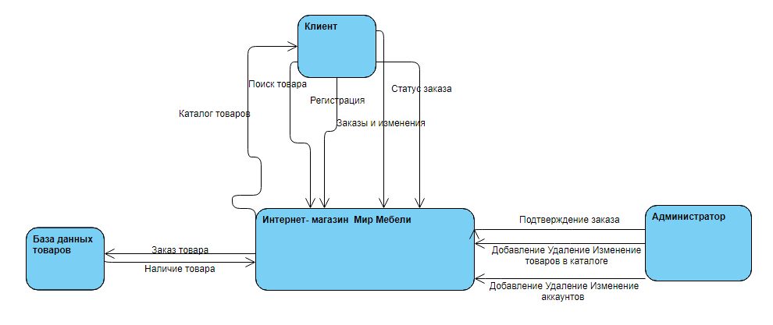
Контекстна діаграма для розроблюваного інтернет-магазину.

Slide 5
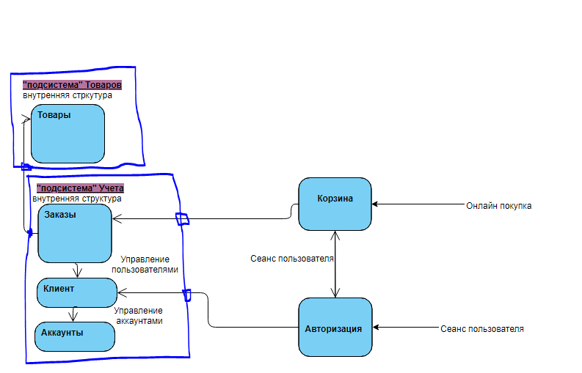
Структура проекта

Slide 6
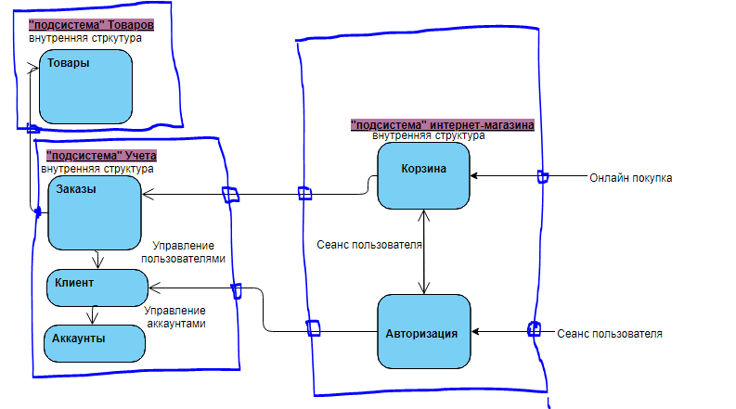
Діаграма компонентів

Slide 7
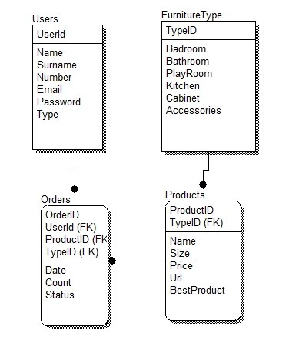
Модель даных

Slide 8
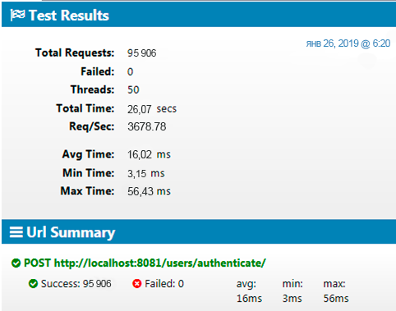
Тестування
Як можемо побачити за результатами тестування сервер проходить навантажене тестування на відмінно. З трьох тестів не один не вивів сервер з ладу і також втратив жодного запиту.

Slide 9
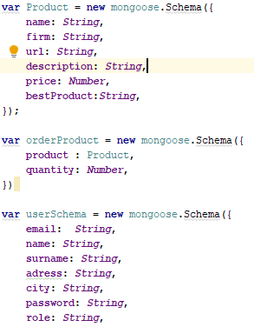
Структура бази даних

Slide 10
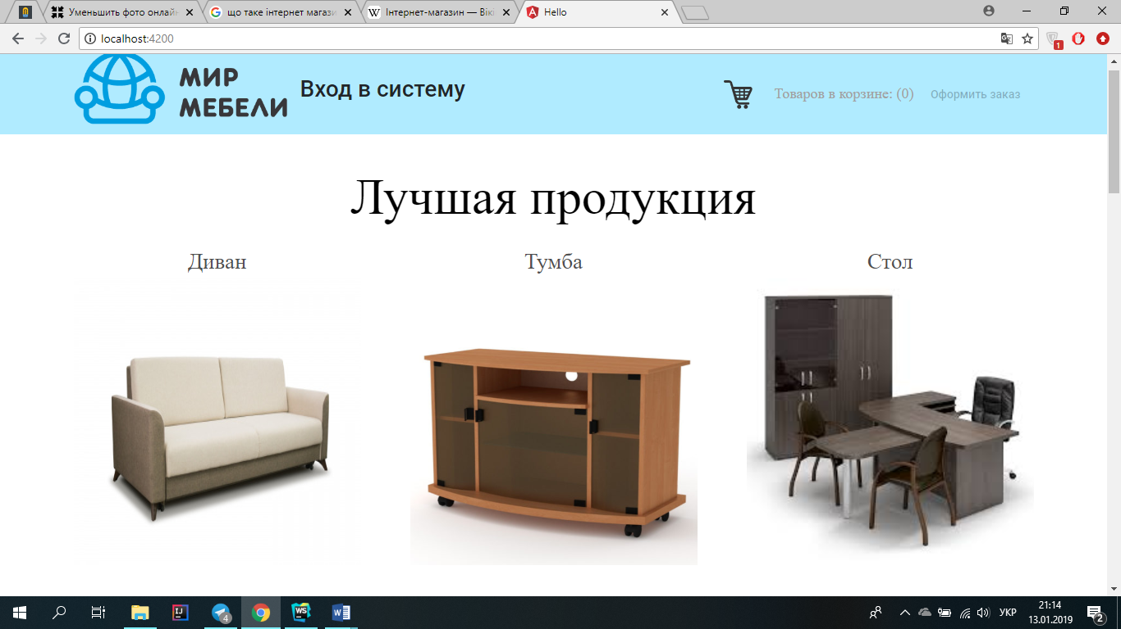
Головна сторінка

Slide 11
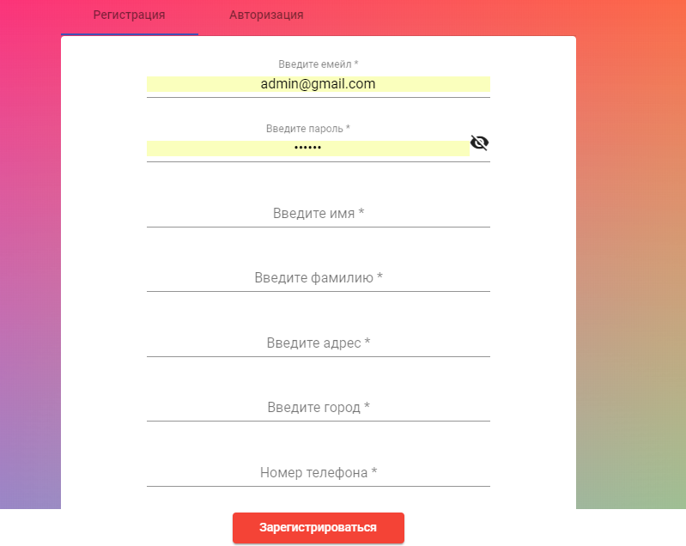
Форма рєестрації

Slide 12
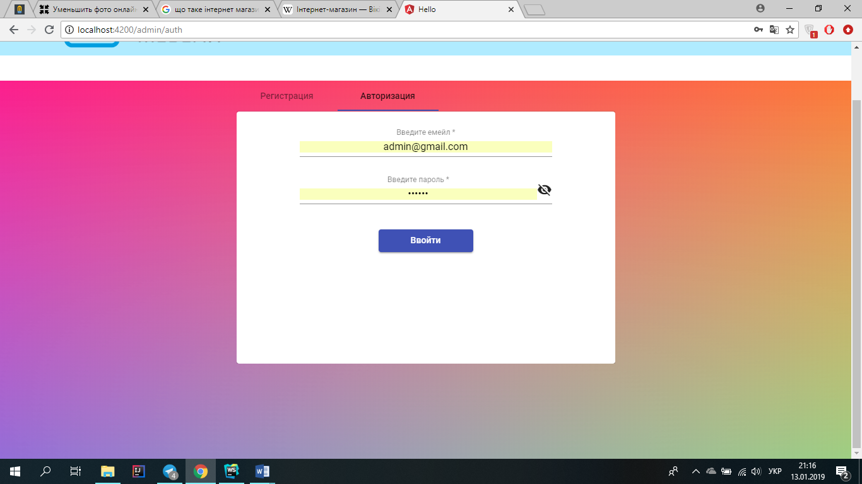
Форма входу

Slide 13
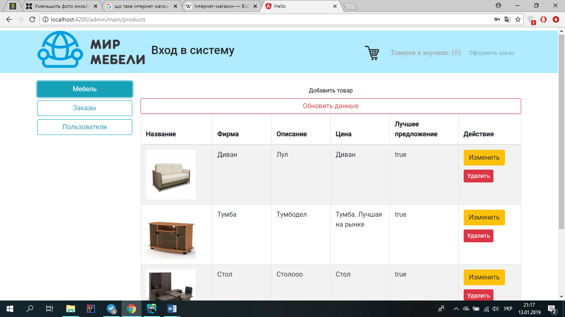
Адміністраторська панель
Редагування товару

Slide 14
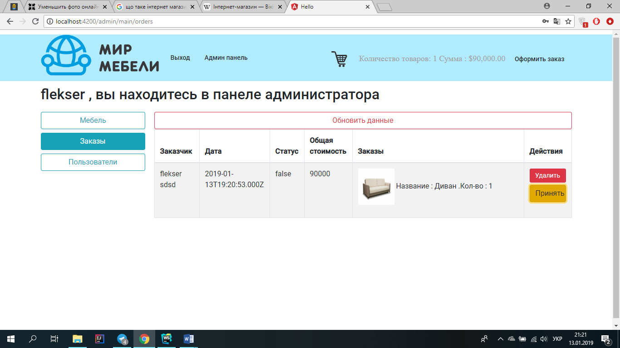
Функції адміністратора
Перегляд користувачів
Редагування заказів

Slide 15
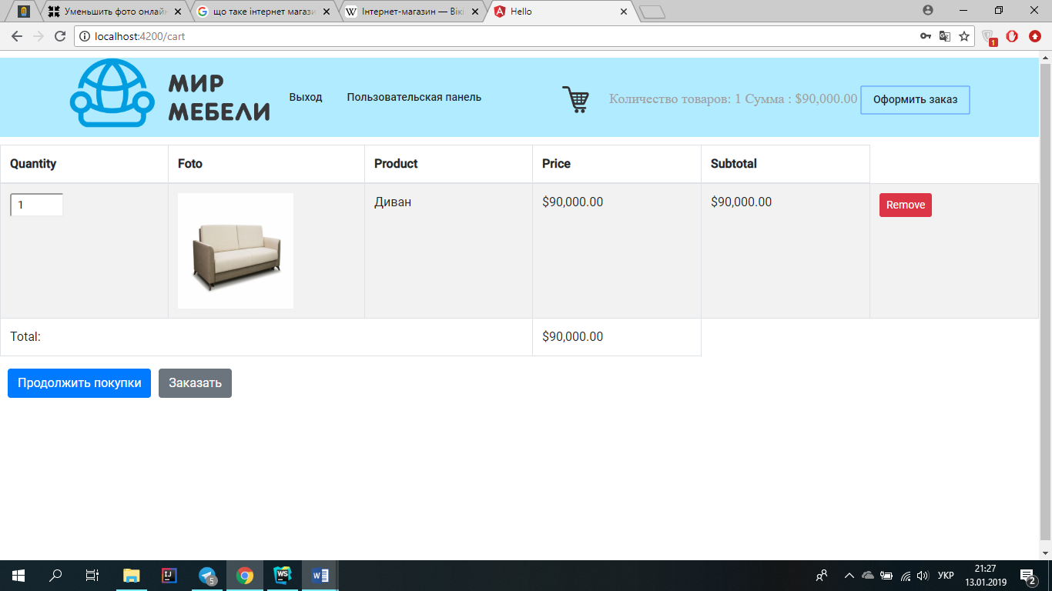
Придбання товара для клієнта
Кошик клієнта

Slide 16
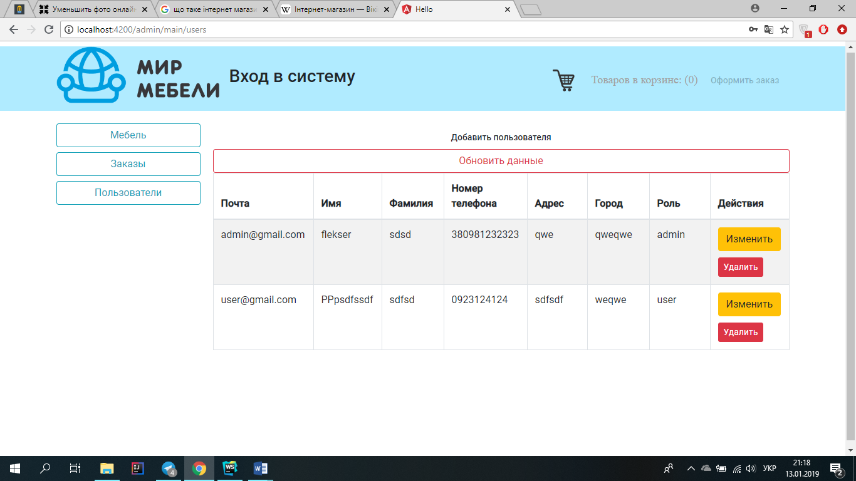
Редагування данних клієнтів
Редагування клієнта

Slide 17
Дякую за увагу!

